Slide 1

Διαδοχή συγχορδιών μέρος β΄
.
LISTEN TO MUSIC

Slide 2

1^{α}. Ακούστε 4 διαδοχές στους δύο τρόπους
I – V⁶₄ – I₆ – IV
I – VII₆ – I₆ – IV
I₆ – V⁶₄ – I – IV
I₆ – VII₆ – I - IV

Slide 3
1β Βρείτε τη σωστή απάντηση για κάθε ομάδα επιλογών
I – V⁶₄ – I₆ – IV
I – VII₆ – I₆ – IV
I – V⁶₄ – I₆ – V
I – VII₆ – I₆ – V
I₆ – V⁶₄ – I – IV
I₆ – VII₆ – I – IV
I₆ – V⁶₄ – I – V
I₆ – VII₆ – I – V

Slide 4

Σωστές απαντήσεις
1
8

Slide 5
2^{α}. Ακούστε 2 διαδοχές στους δύο τρόπους
I – II₆ – V – I
I – IV - V – I

Slide 6
2β. Βρείτε τη σωστή απάντηση για κάθε ομάδα επιλογών
I – II₆ – V – I
I – IV - V – I
I – II₆ – V – I
I – IV - V – I
I – II₆ – V – I
I – IV - V – I

Slide 7
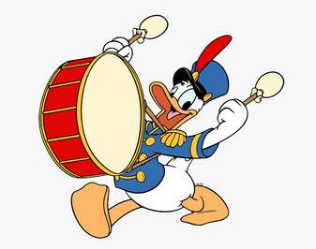
2β.Σωστές απαντήσεις
1
4
5

Slide 8
3. Βρείτε τη σωστή απάντηση για κάθε ομάδα επιλογών
1) I – IV – V – I | I – IV – V – I | I – IV – V – I | I -VII₆ - I₆- IV | I – IV – V – I
2) I – II₆ – V – I | I₆ – V⁶₄ – I – V | I₆ – V⁶₄ – I –IV | I - V⁶₄ - I₆ - V | I₆ – V⁶₄ – I –V
3) I - V⁶₄ - I₆ - IV | I₆ – VII₆ – I - V | I – II₆ – V – I | I - V⁶₄ - I₆ - IV | I – II₆ – V – I6
4) I - VII₆ - I₆ - IV | I₆ -VII₆ - I - IV | I₆ – VII₆ – I - V | I₆ – V⁶₄ – I –IV | I₆ – VII₆ -I - IV

Slide 9
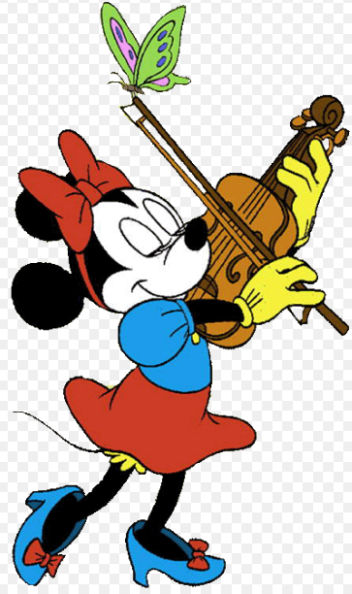
3.Σωστές απαντήσεις
2
3
2
3
3

Slide 10
4a. . Ακούστε 4 διαδοχές (πτώσεις) στους δύο τρόπους
I – II₆ – I⁶₄ – V
I – II₆ – I⁶₄ – V – I
I – II₆ – I⁶₄ – V – VI
I – II₆ – I⁶₄ – V – I^{3#}

Slide 11
4β. Βρείτε τη σωστή απάντηση για κάθε ομάδα επιλογών
I – II₆ – I⁶₄ – V – I6
I – II₆ – I⁶₄ – V – VI
I – II₆ – I⁶₄ – V – I^{3#}
I – II₆ – I⁶₄ – V – I6
I – II₆ – I⁶₄ – V – VI
I – II₆ – I⁶₄ – V – I^{3#}

Slide 12
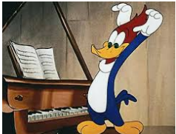
4β. Σωστές απαντήσεις
1
5

Slide 13
5. Βρείτε τη σωστή απάντηση για κάθε ομάδα επιλογών
1)I – II₆ – I⁶₄ – V – I | I – II₆ – I⁶₄ – V – VI | I – IV – I⁶₄ – V – VI
2)I – II₆ – I⁶₄ – V – VI | I – IV – I⁶₄ – V – VI | I – II₆ – I⁶₄ – V – I
3)I – IV – I⁶₄ – V – I₆ | I – II₆ – I⁶₄ – V – I₆ | I – II₆ – I⁶₄ – V – I^{3#}
4)I – II₆ – I⁶₄ – V – I^{3#} | I – II₆ – I⁶₄ – V – I | I – IV – I⁶₄ – V – I₆

Slide 14
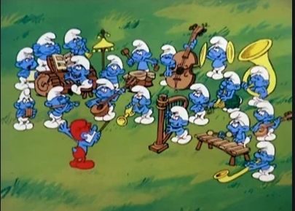
5. Σωστές απαντήσεις
2
4
4

